Slide 1
Estudio de consumo de energía mediante métodos de análisis de datos Contexto, métodos de análisis, herramientas y aplicaciones
Mikel Lumbreras Mugaguren
946014985
mikel.lumbreras@ehu.eus
Roberto Garay Martinez
667 178 958
roberto.garay@tecnalia.com

Slide 2
Introducción General
La tecnología evoluciona. En 2021…
Los sistemas de monitorización y control son capaces de entregar grandes volúmenes de información
Existen herramientas de análisis avanzadas
Las aplicaciones energéticas evolucionan
Relevancia creciente de la variabilidad en el precio de la energía (eléctrica)
Diseño cada vez más ajustado de los sistemas de producción y distribución de energía al consumo previsto
Mercado incipiente de los servicios energéticos y/o de flexibilidad.
Es necesario reenfocar los estudios energéticos
Complementar los procesos de diseño, modelado y dimensionamiento
Introducir un enfoque basado en datos
Empecemos por un pequeño seminario

Slide 3
Objetivos
Comprender las cargas térmicas en la edificación y sus dinámicas principales
Introducir el concepto de Medida y Verificación de ahorros energéticos
Disponer de herramientas para la realización de análisis de datos
Identificar las variables relevantes y modelar la dependencia de las cargas térmicas frente a las mismas
Conocer los métodos de análisis estadístico y las métricas de error
Introducir distintos métodos de análisis clásicos y modernos
Introducir métodos de clasificación y segmentación de datos
Introducir métodos de detección de errores y reparación de series temporales
Enunciar los problemas, posibles vías de solución, proporcionar herramientas y referencias útiles

Slide 4
Estructura del seminario
Módulo | Teoría (2h) | Práctica (4h)
I (FECHAS Y HORARIOS) | Introducción. Cargas térmicas en la edificación. Procesos de Medida y Verificación. | Introducción a la Herramienta R/RStudio Carga y estructuración de datos Operaciones básicas Visualización
II (FECHAS Y HORARIOS) | Análisis Estadístico y Correlaciones Métricas de error | Análisis de cargas térmicas Identificación de variables relevantes
III (FECHAS Y HORARIOS) | Métodos de análisis Métodos tradicionales Métodos modernos. Gradient boosting, segmentación avanzada Calificación de métodos s/ objetivos de análisis | CONTENIDO
IV (FECHAS Y HORARIOS) | Métodos de clasificación no supervisada Segmentación de datos Detección de errores Reparación de series temporales | Caso práctico Limpieza de series temporales Identificación de variaciones estacionales Segmentación de datos Construcción de un modelo completo

Slide 5

Ponentes
Mikel LUMBRERAS MUGAGUREN, Investigador Predoctoral en ENEDI, Departamento de Ingeniería Ener´getica
Activo en caracterización de edificios y sistemas energéticos en la edificación desde 2008 e investigador experimentalista en la infraestructura experimental KUBIK de Tecnalia desde 2011.
Experto certificado como “Certified Energy Manager” (CEM), Certified Energy Auditor” (CEA) and “Certified Measurement & Verification Professional” (CMVP) por la the US Association of Energy Engineers (AEE).
Co-autor de multiples artículos científicos (>30, 6 de alto impacto), libros (3), patentes (3), registros de software (2) e informes IEA & CEN (3). Ocasionalmente, Ponente/Profesor invitado (UPV/EHU 2021 ☺).
Ha participado en el diseño de varios procesos de análisis de edificios basados en datos de consumo de energía. Trabaja desde 2017 sobre un conjunto de datos de consumo de calor en edificios conectados a la red de distrito de Tartu.
https://orcid.org/0000-0002-1339-7049
https://www.linkedin.com/in/mikel-lumbreras-mugaguren-79b3b5167/

Slide 6

Ponentes
Dr Roberto GARAY MARTINEZ, Investigador Principal en Física del Edificio y Gestor de Proyectos en TECNALIA.
Activo en caracterización de edificios y sistemas energéticos en la edificación desde 2008 e investigador experimentalista en la infraestructura experimental KUBIK de Tecnalia desde 2011.
Experto certificado como “Certified Energy Manager” (CEM), Certified Energy Auditor” (CEA) and “Certified Measurement & Verification Professional” (CMVP) por la the US Association of Energy Engineers (AEE).
Co-autor de multiples artículos científicos (>30, 6 de alto impacto), libros (3), patentes (3), registros de software (2) e informes IEA & CEN (3). Ocasionalmente, Ponente/Profesor invitado (UPV/EHU 2021 ☺).
Ha participado en el diseño de varios procesos de análisis de edificios basados en datos de consumo de energía. Trabaja desde 2017 sobre un conjunto de datos de consumo de calor en edificios conectados a la red de distrito de Tartu.
https://orcid.org/0000-0003-2331-6561
linkedin.com/in/robertogaray
https://robertogaray.com

Slide 7
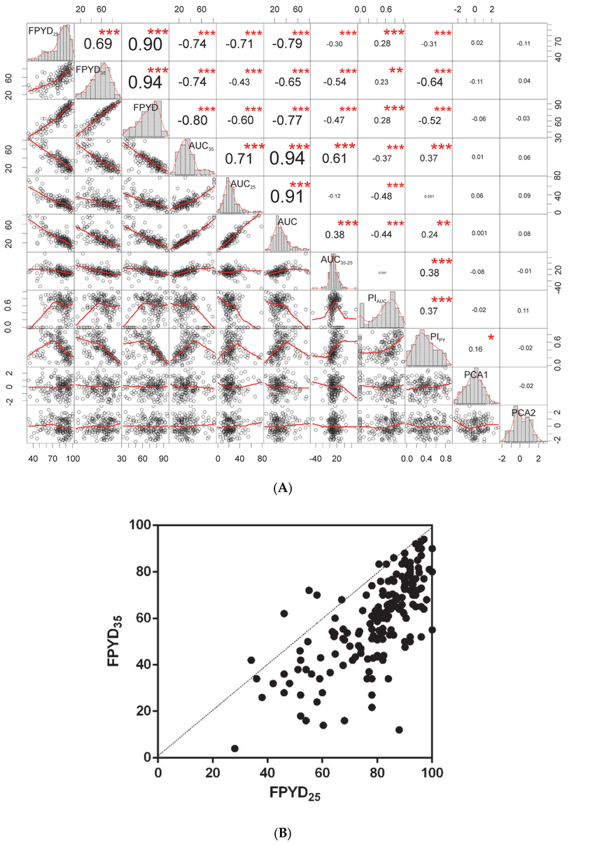
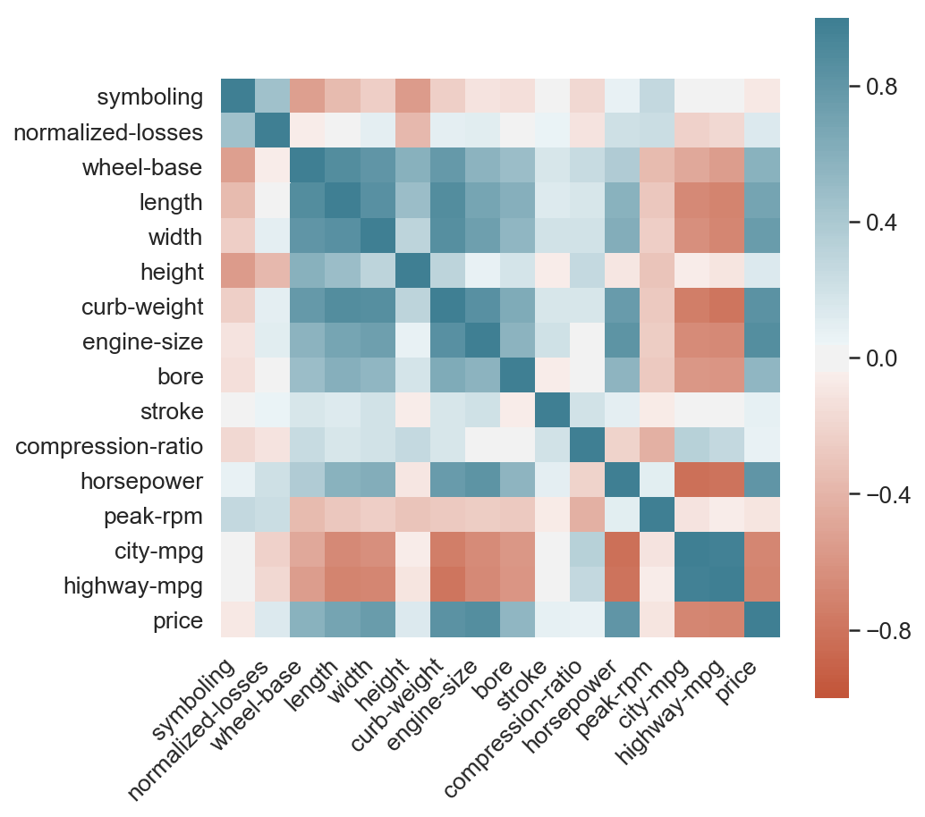
Módulo 2: Análisis de Correlación y Métricas de Error

Slide 8
Índice Clase 2
Introducción
Objetivos principales teoría
Repaso Variables Estadísticas Más Comunes
Correlación y Covarianza
Regresión Lineal y Métricas de error
Clasificación Supervisada + Métricas de error
Conclusiones e introducción a la práctica

Slide 9

Introducción Módulo 2
Big Data ← Múltiples variables medidas y guardadas
Múltiples fuentes de datos

Slide 10
Introducción Módulo 2
Variable 1
Variable 2
Variable 500
Modelo inteligencia artificial
Variable X
Para poder introducir esas variables al modelo, éstas tendrán que estar relacionadas de alguna forma con la variable a calcular

Slide 11
Introducción Módulo 2
Variable 1
Variable 2
Variable 500
Modelo inteligencia artificial
Variable X
¿Cómo medimos esa relación?
¿Cómo sabemos si nuestra variable es válida?
ANALISIS DE CORRELACIONES

Slide 12
Objetivos Específicos
Analizar la naturaleza estadística de los datos
Repaso a variables estadísticas más simples
¿Qué es la correlación?
Índices de correlación
Definición de regresión + tipos de regresores
Definición de clasificación supervisada + tipos de regresores
Analizar las métricas de error mas comunes

Slide 13
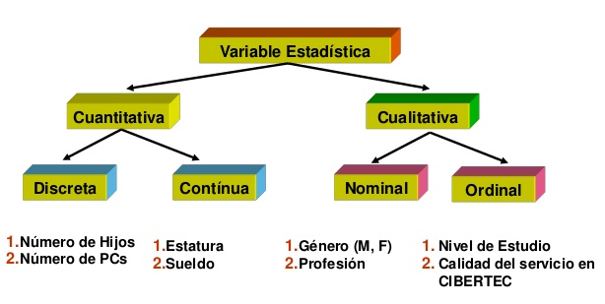
Variables Estadísticas I
Regresión
Clasificación

Slide 14
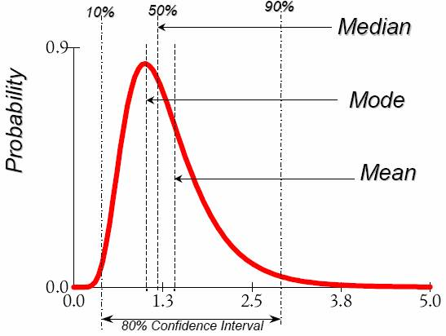
Variables Estadísticas II
Series Temporales ← Media, Mediana, Moda, desviación estándar…

Slide 15
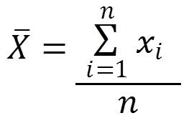
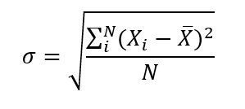
Variables Estadísticas III
Formulación
Desviación estándar
Media
En R (Rstudio) existen funciones intrínsecas para calcular estas variables

Slide 16
Correlación y Covarianza
“La correlación en el sentido más amplio es una medida de una asociación entre variables. En correlación datos, el cambio en la magnitud de 1 variable está asociado con un cambio en el magnitud de otra variable, ya sea en la misma (correlación positiva) o en la opuesta (negativa correlación) dirección”

Slide 17
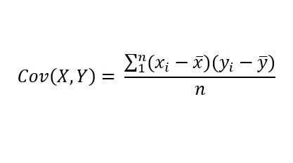
Correlación y Covarianza
“La covarianza es un valor que indica el grado de variación conjunta de dos variables aleatorias respecto a sus medias. Es el dato básico para determinar si existe una dependencia entre ambas variables”
COVARIANZA

Slide 18
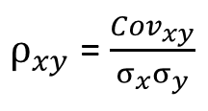
Correlación y Covarianza
Coeficiente de correlación de Pearson
Ecuación:
“El coeficiente de correlación de Pearson se calcula como la covarianza entre las pares de variables X e Y dividido por la desviación estándar de X y la desviación estándar de Y”

Slide 19
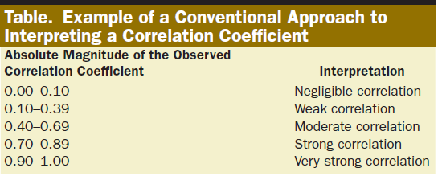
Correlación y Covarianza
Coeficiente de correlación de Pearson
Ecuación:
Interpretación

Slide 20
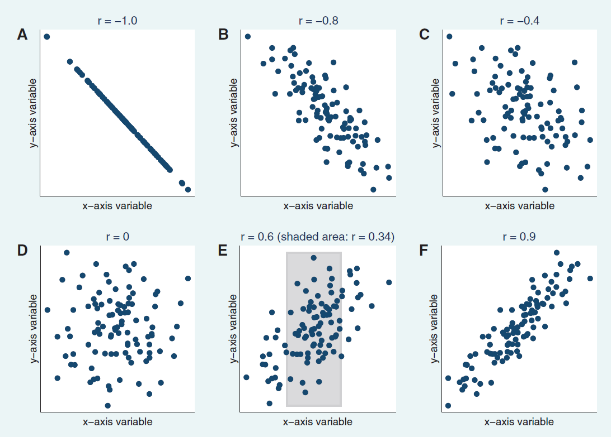
Correlación y Covarianza
Coeficiente de correlación de Pearson

Slide 21
Correlación y Covarianza
Coeficiente de correlación de Pearson
Tabla de correlaciones de Pearson en R

Slide 22
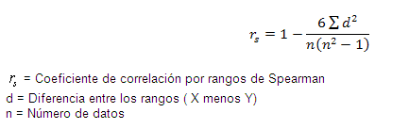

Correlación y Covarianza
Otros Coeficientes: SPEARMAN RANK CORRELATION
“El coeficiente de Spearman es una correlación de Pearson coeficiente calculado con los rangos de los valores de cada de las 2 variables en lugar de sus valores reales”
Igual que Pearson

Slide 23
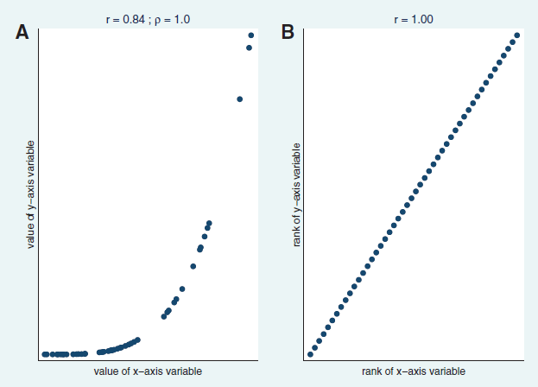
Correlación y Covarianza
Otros Coeficientes: SPEARMAN RANK CORRELATION
A, una curva estrictamente monótona
con un coeficiente de correlación de Pearson (r) de +0,84. También en el piso del lado izquierdo parte, la curva es continuamente ligeramente creciente. Después de clasificar los valores de ambas variables de menor a mayor, los rangos muestran una relación lineal perfecta
(B). La correlación de rango de Spearman es
Correlación de Pearson calculada con la rangos de datos en lugar de sus valores reales. Por tanto, el coeficiente de Spearman (ρ) de +1.0 en A corresponde a la correlación de Pearson de +1.0 en B.

Slide 24
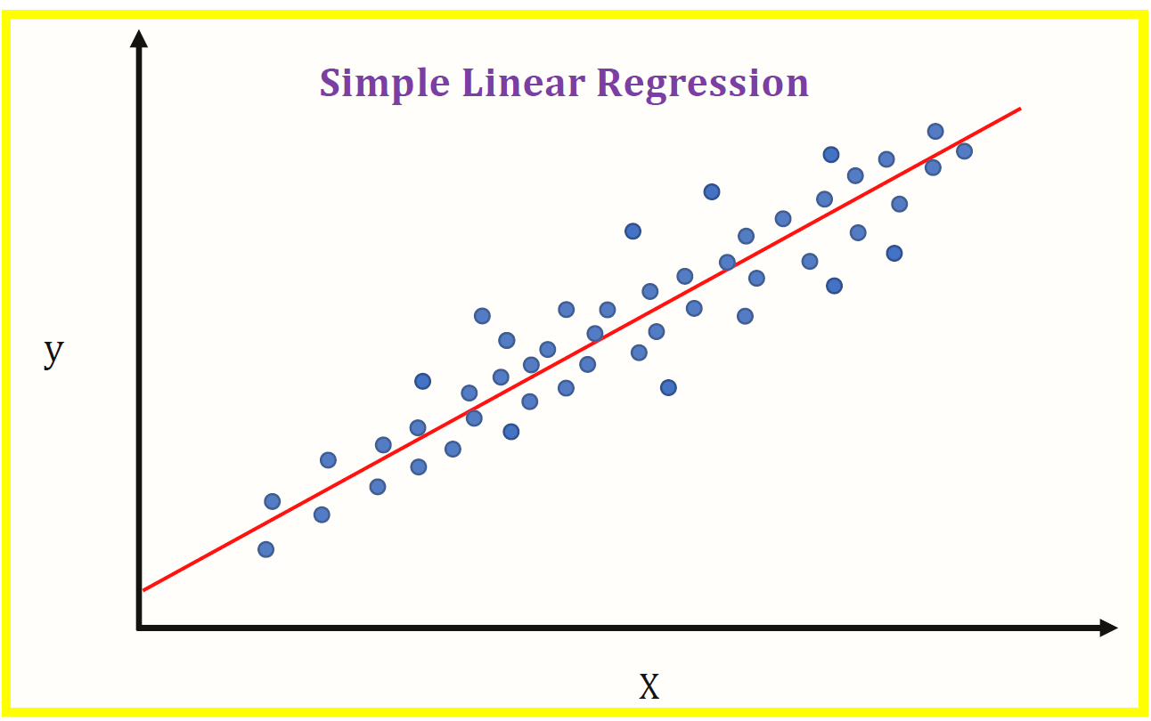
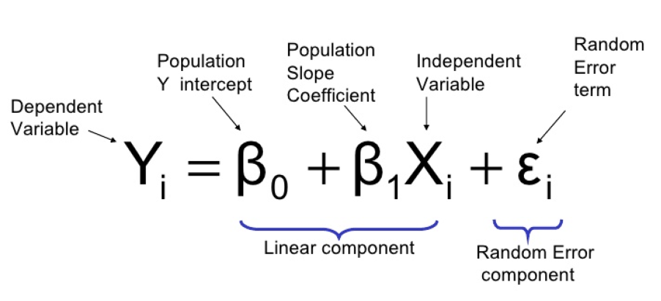
Regresiones Lineales
“En estadística, la regresión lineal es un enfoque lineal para modelar la relación entre una respuesta escalar y una o más variables explicativas (también conocidas como variables dependientes e independientes)”

Slide 25

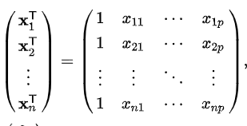



Regresiones Lineales
Univariables vs Multivariables
En general
Matricial

Slide 26
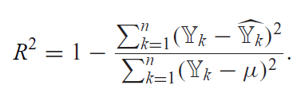
Métricas de Error Regresión
Se presentan las siguientes métricas estadísticas:
Coeficiente de determinación: R²
Se puede interpretar un valor R² de 0.9 como: "Noventa por ciento de la varianza en la línea de base los valores pueden explicarse mediante los valores modelados”

Slide 27

Métricas de Error Regresión
Root mean squared error (RMSE)/Error cuadrático medio
Representa el desviación estándar muestra de las diferencias entre valores modelados y de referencia.
Se desea un valor bajo de esta métrica
Desde 0 hasta ∞

Slide 28
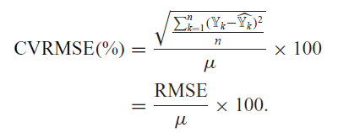
Métricas de Error Regresión
Coefficient of variance of root mean squared error (CVRMSE)/ Coeficiente de varianza del error cuadrático medio
Deriva normalizando el RMSE con la media de los datos

Slide 29

Métricas de Error Regresión
Mean Bias Error (MBE)/Error de sesgo medio
Los valores positivos indican que el modelo a continuación predice
los valores de la línea de base; los valores negativos indican
que el modelo predice los valores de referencia

Slide 30
Métricas de Error Regresión
Existen otras muchas métricas que se adecuan a un tipo de regresión o a otro.
Reference: Insights into Performance Fitness and Error Metrics for Machine Learning (https://www.researchgate.net/publication/341816886_Insights_into_Performance_Fitness_and_Error_Metrics_for_Machine_Learning)

Slide 31
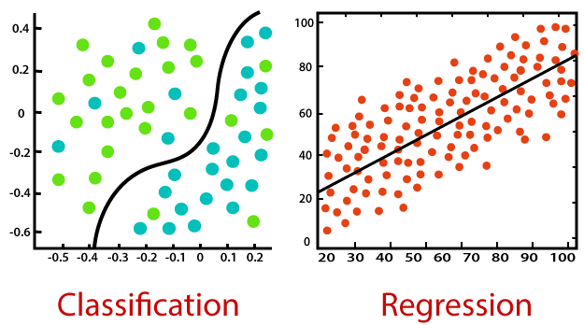
Modelos de Clasificación
“Cuando la variable dependiente es un factor o una variable tipo cualitativo, los modelos que se generan para su calculo se denominan modelos de clasificación”

Slide 32
Modelos de Clasificación
Modelos de Clasificación mas comunes:
Support Vector Classiffier
Regresión Logistica
Arboles de Decisión
Random Forest
Etc.

Slide 33
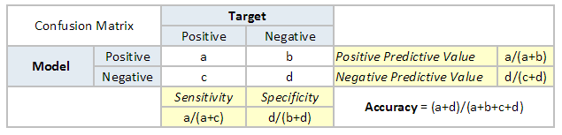
Metricas de Error Clasificación
Matriz de Confusión y Precisión // Confusion Matrix & Accuracy

Slide 34
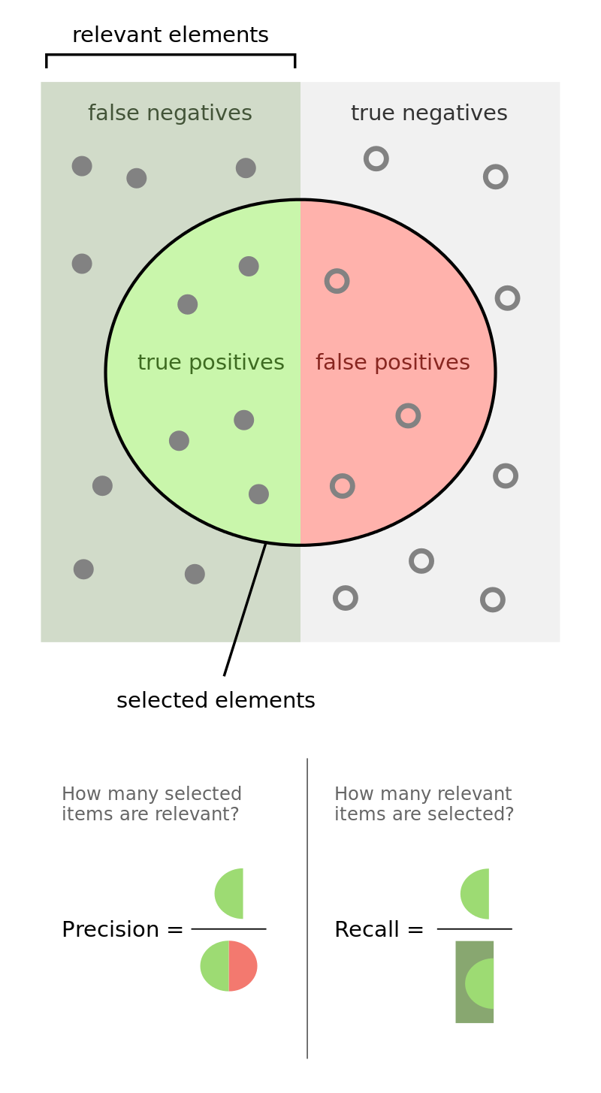
Metricas de Error Clasificación
Recuperación y F-1 por clase
f1 = 2 * precision * recall / (precision + recall)

Slide 35
Conclusiones Finales
Un análisis de correlaciones entre las variables nos ayudará a determinar cuáles son las variables óptimas para incluirlas en los modelos
Se estudian los modelos de regresión y sus métricas de error más comunes
Se estudian los modelos de clasificación mas comunes y las métricas de error más comunes
Pasamos a la práctica

Slide 36
Estudio de consumo de energía mediante métodos de análisis de datos Contexto, métodos de análisis, herramientas y aplicaciones
Mikel Lumbreras Mugaguren
946014985
mikel.lumbreras@ehu.eus
Roberto Garay Martinez
667 178 958
roberto.garay@tecnalia.com

